Slide 1
Линейные методы: SVM
Евгений Борисов

Slide 2
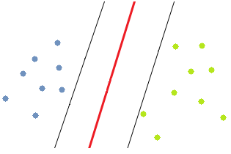
Линейные методы: SVM
Метод опорных векторов (SVM, support vector machine)
В.Н.Вапник, А.Я.Червоненкис, (1963)

Slide 3


Линейные методы: SVM
линейно разделимый набор
много разделяющих гиперплоскостей

Slide 4

Линейные методы: SVM
разделительная полоса
опорные (support) - объекты ограничивающие полосу
цель - полоса максимальной ширины

Slide 5

Линейные методы: SVM
метки классов
модель классификатора
отступ (margine)
разделяющая гиперплоскость
позитивные
негативные
https://habr.com/ru/company/ods/blog/484148/

Slide 6
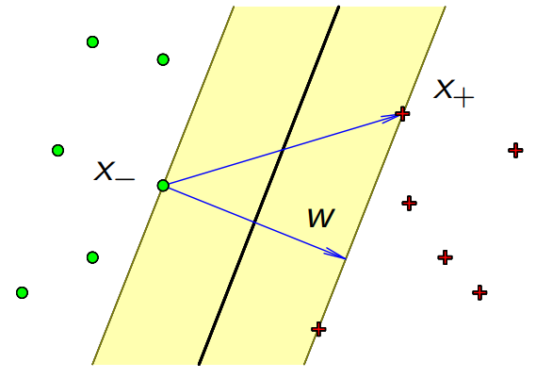
Линейные методы: SVM
для определенности для опорных точек
назначим отступ в единицу (нормировка)
тогда для положительных и отрицательных
опорных точек имеем
ширина полосы
http://www.machinelearning.ru/wiki/images/archive/a/a0/20150316172222%21Voron-ML-Lin-SVM.pdf

Slide 7
Линейные методы: SVM
Задача оптимизации:
Условие 1. максимизация ширины полосы
Условие 2. никакому объекту не разрешается попадать на полосу разделения (hard-margin SVM)
Решение аналитическое:
задача выпуклой квадратичной оптимизации, имеет единственное решение,
эквивалентна задаче поиска седловой точки функции Лагранжа,
только для опорных объектов x_{i}
для определения применяется алгоритм SMO (sequential minimal optimization)

Slide 8
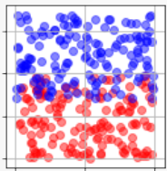
Линейные методы: SVM
для линейно НЕразделимых данных
система будет несовместна
ослабим условия - разрешим ошибки на учебном наборе, (soft-margin SVM)
для каждого примера определим величину допустимой ошибки

Slide 9
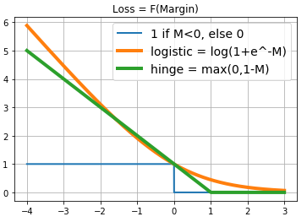
Линейные методы: SVM
будем считать количество
ошибок классификатора
и определим «штраф» за ошибку для классификатора
чем больше отступ M уходит в минус
тем больше «штраф»
Определим функцию потери на основе «штрафа» Hinge loss
Для минимизации Hinge loss будем применять метод градиентного спуска

Slide 10
Литература
Борисов Е.С. Методы машинного обучения. 2026
https://github.com/mechanoid5/ml_lectorium_2026_I
Константин Воронцов Машинное обучение. ШАД Яндексhttps://www.youtube.com/playlist?list=PLJOzdkh8T5kp99tGTEFjH_b9zqEQiiBtC
Константин Воронцов Машинное_обучение. курс_лекций.
http://www.machinelearning.ru/wiki/index.php?title=Машинное_обучение_(курс_лекций,_К.В.Воронцов)
Константин Воронцов Метод опорных векторов.
http://www.ccas.ru/voron/download/SVM.pdf

